Slide 1
文本分类

Slide 2
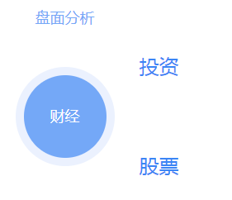
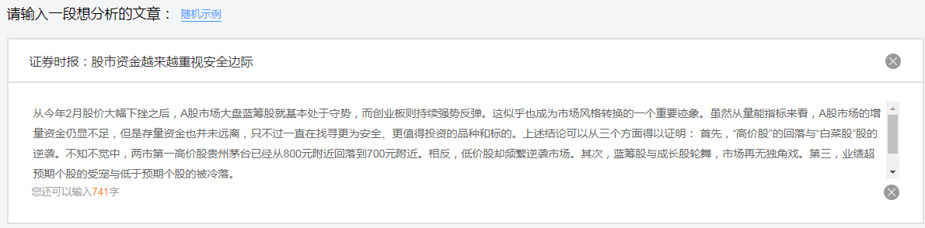
任务介绍
文本分类：作为自然语言处理领域最经典的任务之一，本实践采用CNN对文本分类。
应用场景：垃圾邮件识别，情感分析。
实践平台：百度AI实训平台-AI Studio。

Slide 3
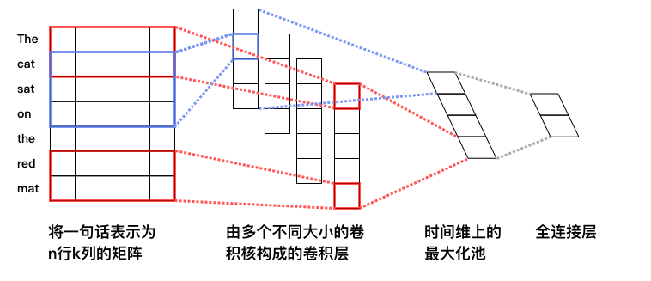
模型选择
卷积神经网络（Convolutional Neural Networks, CNN）
首先使用卷积处理输入的词向量序列，产生一个特征图（feature map），对特征图采用时间维度上的最大池化（max pooling over time）操作得到此卷积核对应的整句话的特征，最后，将所有卷积核得到的特征拼接起来即为文本的定长向量表示，对于文本分类问题，将其连接至softmax即构建出完整的模型。
在实际应用中，我们会使用多个卷积核来处理句子，窗口大小相同的卷积核堆叠起来形成一个矩阵，这样可以更高效的完成运算。
另外，我们也可使用窗口大小不同的卷积核来处理句子
对于一般的短文本分类问题，上文所述的简单的文本卷积网络即可达到很高的正确率！

Slide 4
数据集
爬虫爬取的中文文本数据
爬取56821条数据中文新闻标题
包含10种类别：
国际、文化、娱乐、体育、财经、汽车、教育、科技、房产、证券
国际 | 4354 | 汽车 | 7469
文化 | 5110 | 教育 | 8066
娱乐 | 6043 | 科技 | 6017
体育 | 4818 | 证券 | 3654
财经 | 7432 | 房产 | 3858

Slide 5
实践流程
实践流程
准备数据
配置网络
定义网络
定义损失函数
定义优化算法
训练网络
模型评估
模型预测
训练网络
定义好模型结构之后，我们要通过以下几个步骤进行模型训练。
1. 网络正向传播计算网络输出和损失函数。
2. 根据损失函数进行反向误差传播，将网络误差从输出层依次向前传递, 并更新网络中的参数。
3. 重复1~2步骤，直至网络训练误差达到规定的程度或训练轮次达到设定值。

Slide 6
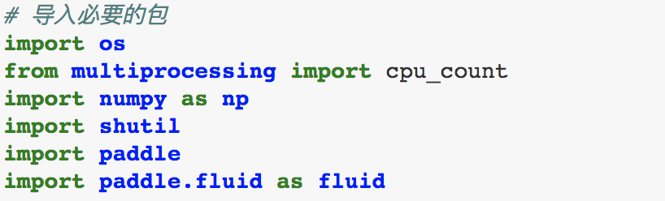
准备数据
导入必要的包
paddle.fluid-→ 飞桨核心框架
multiprocessing------→ python中多进程管理包
numpy---------- →python的 一个第三方库，提供科学计算模块
shutil-→ python的模块，可以使用该模块实现对文本的操作
os----------→ python的模块，可使用该模块对操作系统进行操作

Slide 7

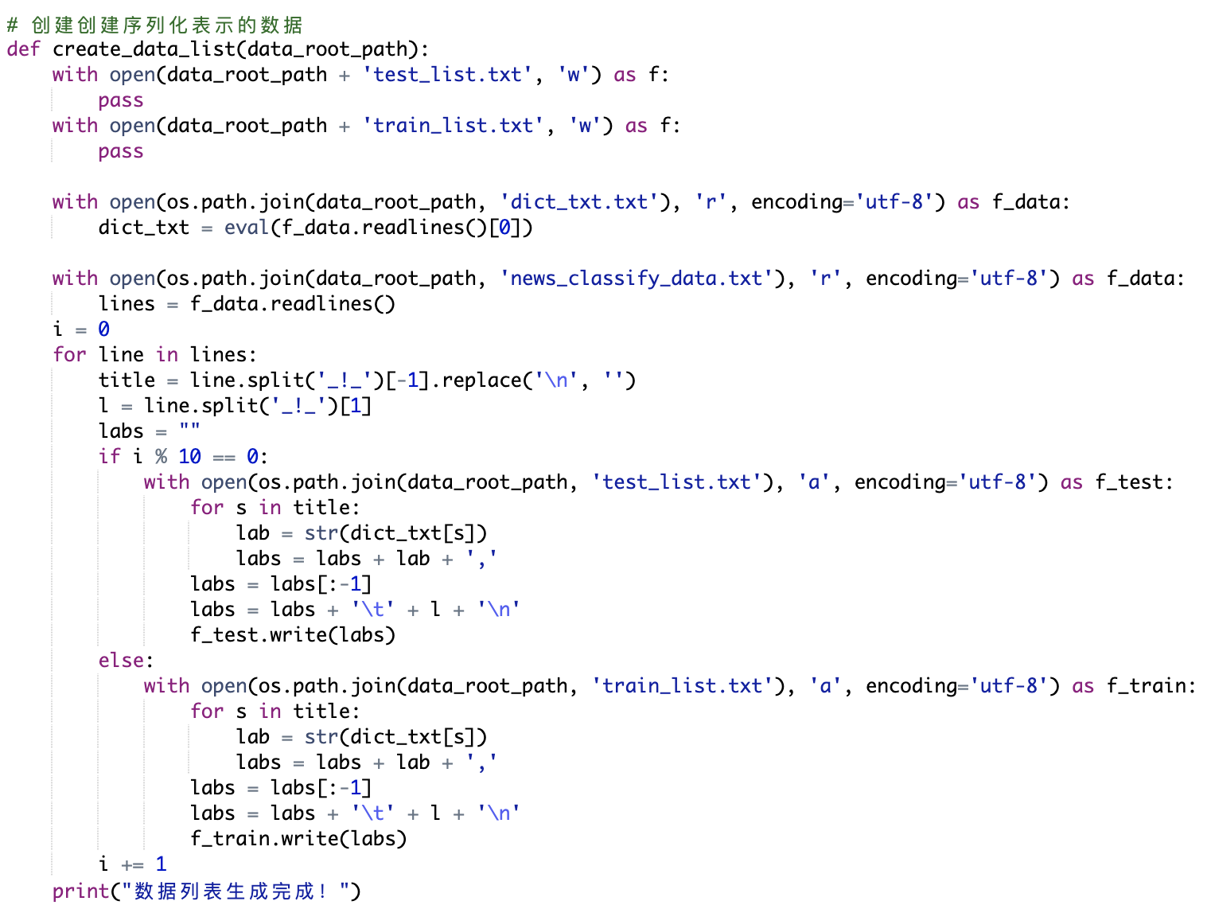
准备数据
数据集准备
创建数据集和数据字典
训练数据集准备
创建data_mapper
创建数据读取器train_reader
测试数据集准备
创建数据读取器test_reader

Slide 8
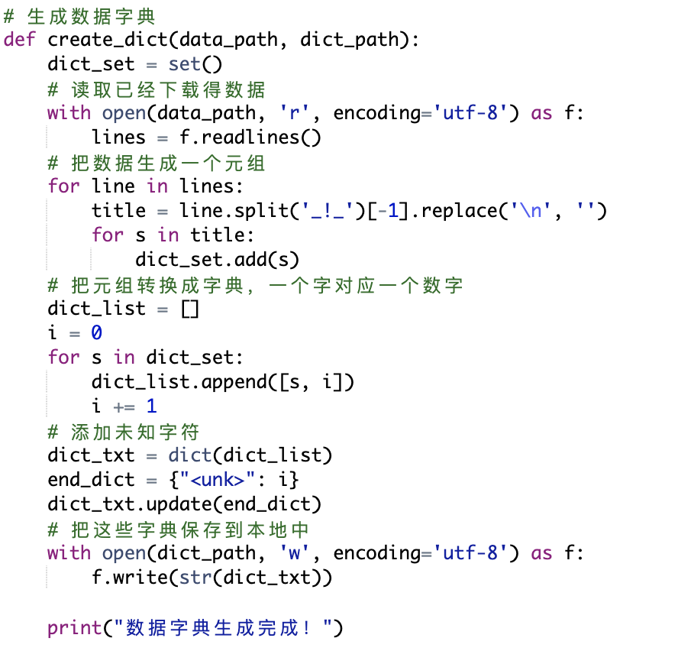
准备数据
数据集准备
创建数据集和数据字典
训练数据集准备
创建data_mapper
创建数据读取器train_reader
测试数据集准备
创建数据读取器test_reader

Slide 9
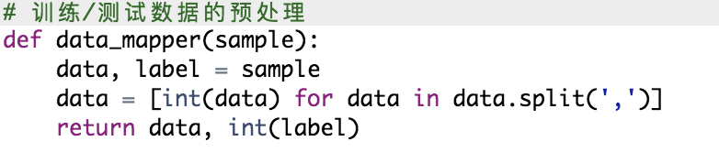
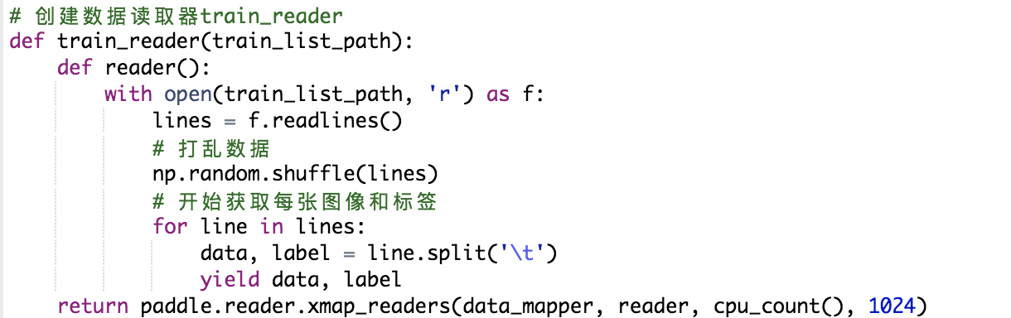
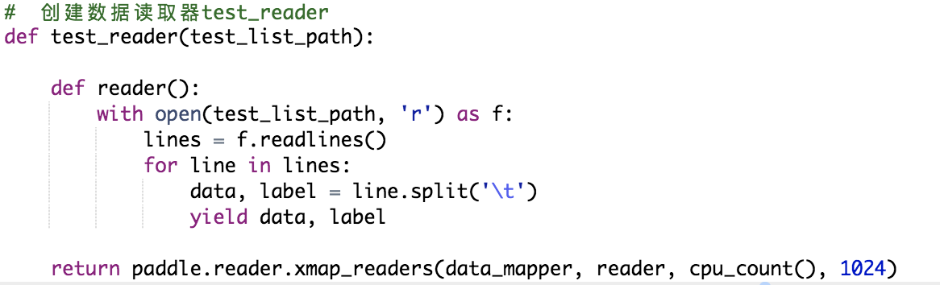
准备数据
数据集准备
创建数据集和数据字典
训练数据集准备
创建data_mapper
创建数据读取器train_reader
测试数据集准备
创建数据读取器test_reader

Slide 10
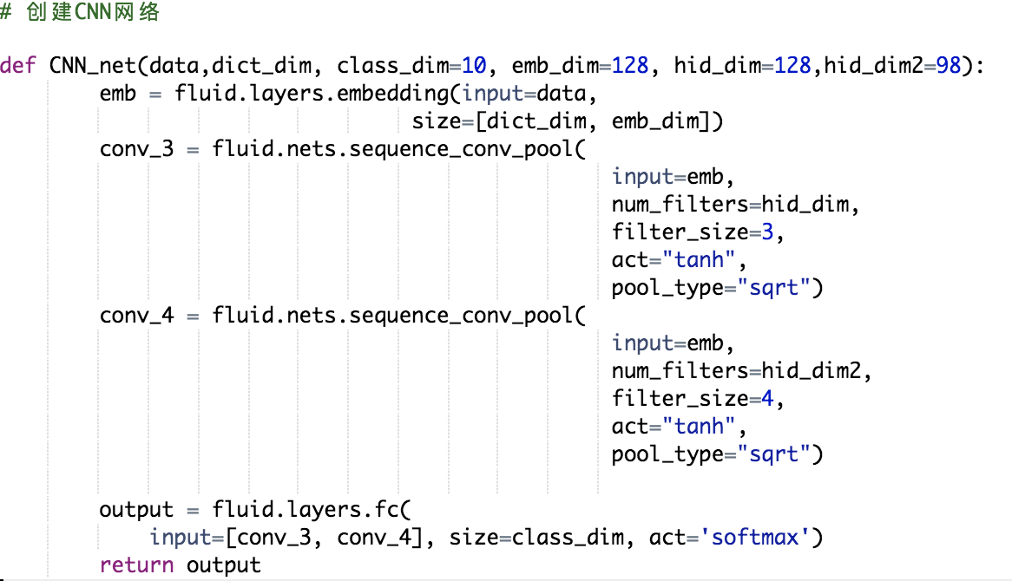
配置网络
定义网络
定义的网络结构是：输入层-->>卷积与池化层-->>输出层

Slide 11

配置网络
定义数据层
fluid.layers.data():配置数据层
✓张量words：数据类型为int64，lod_level不为0则输入数据为序列数据
✓张量label：代表文本分类后的类别，形状为[1],数据类型为int64
获取分类器
Notes:
Words 需要确定代表什么，model 中 第三个参数 15 的含义？？

Slide 12

配置网络
定义损失函数
交叉熵损失函数在分类任务上比较常用。
定义了一个损失函数之后，还要对它求平均值，因为定义的是一个Batch的损失值。
同时我们还可以定义一个准确率函数，这个可以在我们训练的时候输出分类的准确率。

Slide 13
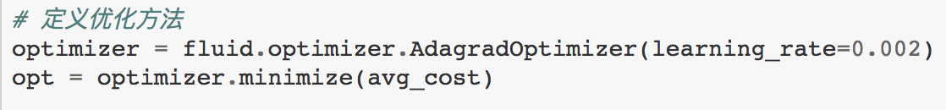
配置网络
定义优化算法
Adagrad优化器
能够在训练中自动的对学习率进行调整，对于出现频率较低参数采用较大的学习率α更新；相反，对于出现频率较高的参数采用较小的学习率α更新，适合处理稀疏数据。

Slide 14
配置网络
上述模型配置完毕后，得到两个fluid.Program
fluid.default_startup_program() :
参数初始化操作会被写入fluid.default_startup_program()
fluid.default_main_program():
用于获取默认或全局main program(主程序)。
该主程序用于训练和测试模型。fluid.layers 中的所有layer函数可以向 default_main_program 中添加算子和变量。
是Fluid许多编程接口的缺省值。

Slide 15

训练网络
创建训练用Executor
✓ 指定程序运行的设备，fluid.CPUPlace()和 fluid.CUDAPlace(0)分别表示为CPU和GPU
✓ 创建一个Executor实例
✓ Executor接收传入的Program，并通过run()方法运行Program
定义数据映射器

Slide 16
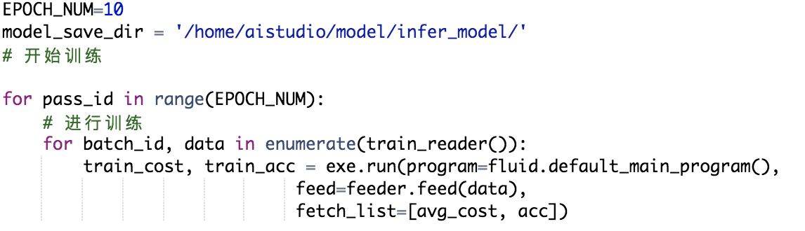
训练网络
开始训练
对于train_reader中的每次batch,执行exe.run()运行执行器开始训练。
喂入每个batch的训练数据，fetch损失值、准确率。
每40个batch打印一次损失值和准确率。

Slide 17
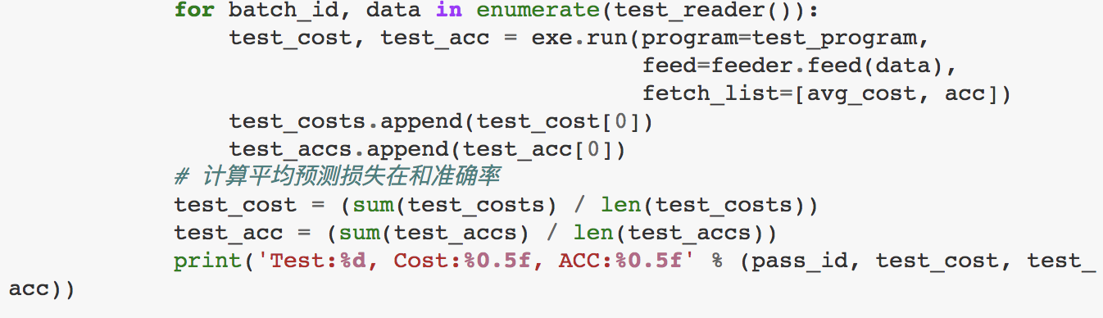
训练网络
开始测试
对于test_reader中的每次batch,执行exe.run()运行执行器开始测试。
喂入每个batch的训练数据，fetch损失值、准确率。
计算每轮所有batch的误差平均值、误差准确率，然后输出。

Slide 18
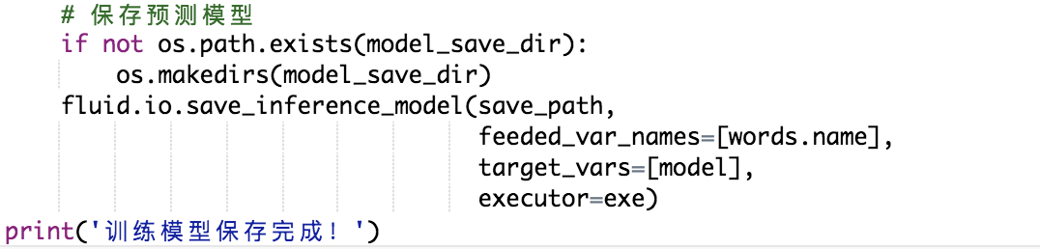
save_inference_model()
构建一个专门用于推的 Program，然后 Executor 把它和所有相关参数保存到 dirname 中
训练网络
保存模型
第一个参数：dirname (str) – 保存推理model的路径
第二个参数：feeded_var_names (list[str]) – 推理（inference）需要 feed 的数据
第三个参数：target_vars (list[Variable]) – 保存推理（inference）结果的 Variables
第四个参数：executor (Executor) – executor 保存 inference model
Notes:
需要在代码中更改

Slide 19
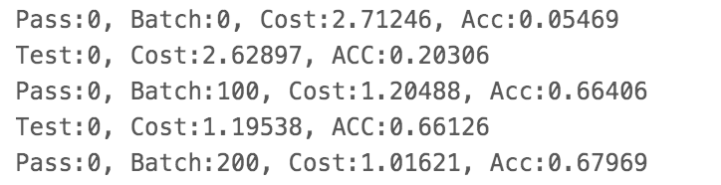
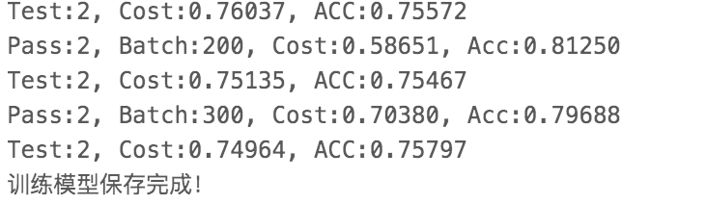
模型评估
观察训练过程中间结果如下：
观察到模型经过训练误差降低，而准确率提升，接下来可以使用该模型进行预测。

Slide 20
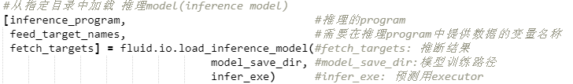
模型预测
创建预测用Executor
读取预测模型
load_inference_model() 这个函数的返回有三个元素的元组
Program是推理Program。
feed_target_names 是一个str列表，包含需要在推理 Program 中提供数据的变量的名称。
fetch_targets`是一个 Variable 列表，从中我们可以得到推断结果。

Slide 21
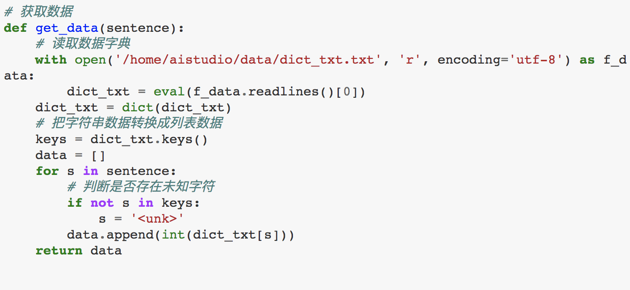
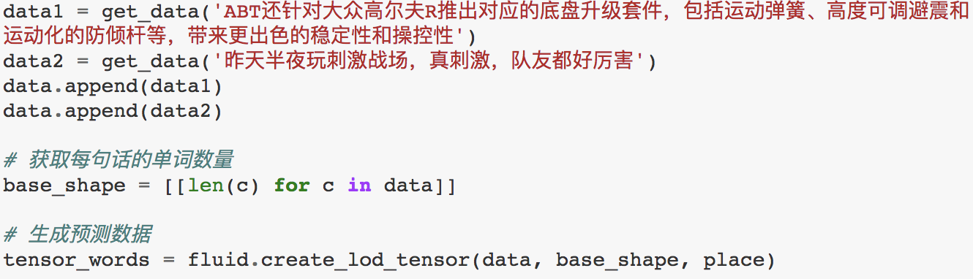
模型预测
数据处理并生成预测数据

Slide 22
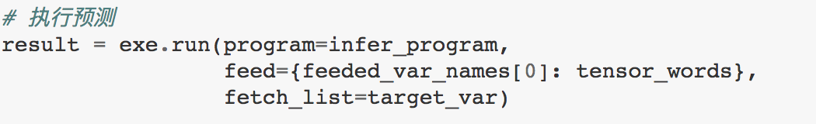
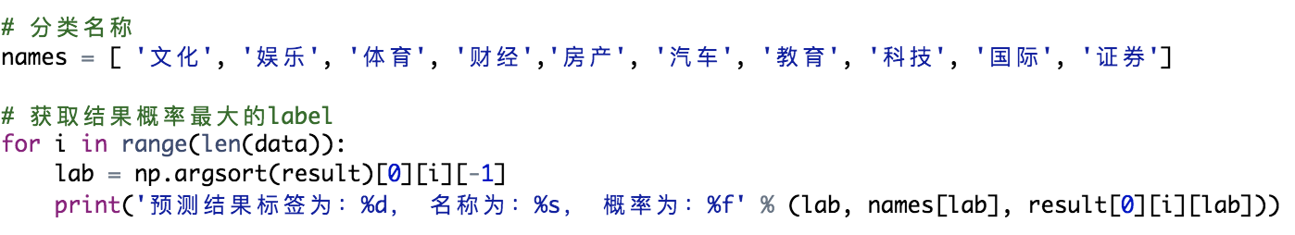

模型预测
开始预测
输出结果
输出结果

Slide 23
感谢聆听
有什么问题吗？

